Slide 1
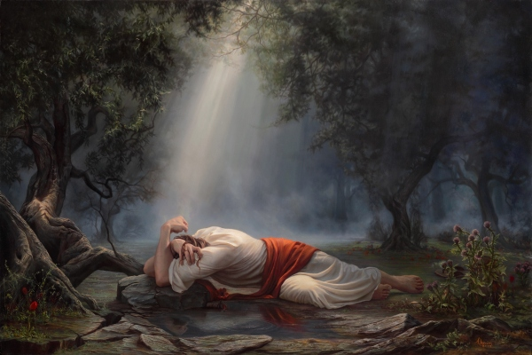
JESÚS EN GETHSEMANI

Slide 2
INTRODUCCION
✴ Cristo, como ser humano, luchó muchas batallas personales……
= la batalla de la Fe, MT 4:1-11
= la batalla de venganza, MT 26:67; 27:27-31, 41-44
✴ Pero quizás su más grande batalla fue en un lugar llamado, Getsemaní
 En Getsemaní Cristo luchó con grande sentimientos e emociones
 Cristo en el jardín de Getsemaní es una gran lección para nosotros

Slide 3
JESÚS EN GETHSEMANI

Slide 4
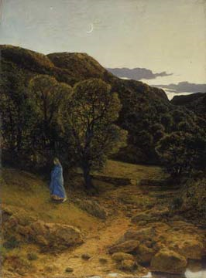
SUFRIÓ
PESADEZ
MT 26:37.
 Pesadez = difícil para llevar; carga intensa
 ¿Quién puede decir el peso de la carga que fue puesta sobre ÉL?
 ISA 53:6. ¡Qué carga! Todos los pecados del mundo estaban sobre ÉL!
 A veces pensamos que llevamos las cargas de todo el mundo…. ¡ÉL si!
 Cuando pienses que tus cargas son muy pesadas--Piensa de Jesús en Getsemaní!

Slide 5
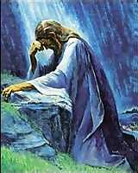
EXPERIMENTÓ
SUFRIMIENTO
INTENSO
MR 14:32-34; MT 26:38; HEB 2:9
● Cristo estaba sufriendo grandemente –sabia lo que le esperaba
● ¿Qué tan intenso era su sufrimiento? LC 22:44
● ÉL sabía que estaba para sufrir –era un sacrifico humano, ISA 53:5
● Cuando pienses que estas sufriendo demasiado--- Piensa de Jesús en Getsemaní!

Slide 6
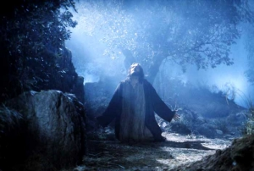
SUFRIÓ
SOLEDAD
MT 26:38,40,43
☞ Él anhelaba compañerismo pero los encontró dormidos; no hubo nadie con Él, SAL 69:20
☞ No solo durmieron sino uno lo negó, LC 22:60-61
☞ Cuando te sientas abandonado y solo-- Piensa de Jesús en Getsemaní!

Slide 7
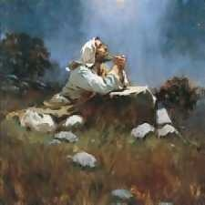
ORÓ CON GRAN ANGUSTIA
MT 26; MR 14; LC 22
 Él oraba al Padre así como nosotros lo hacemos en tiempos difíciles
 Pero oraba con agonía, con gran intensidad, LC 22:44
 Hebreos dice que “oraba con gran angustia”, HEB 5:7
 Cuando clames con profunda desesperación y sientes que nadie está escuchando--- Piensa de Jesús en Getsemaní!

Slide 8
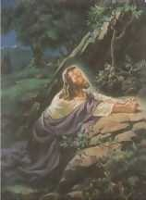
SE
ENTREGÓ A SU PADRE
MT 26:39,42; MR 14:36
“…Pero que no sea como yo quiero sino como tu.”
■ Adán dijo, “Mi voluntad, no la tuya” y así entro la muerte
pero Cristo dijo, “Tu voluntad, no la mía” y así le dio vida a todos, 1 COR 15:22
■ En el jardín y en el desierto Cristo se entregó a la voluntad de Su Padre.
■ En tus crisis y pruebas— Piensa de Jesús en Getsemaní!

Slide 9
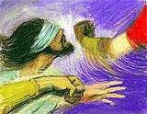
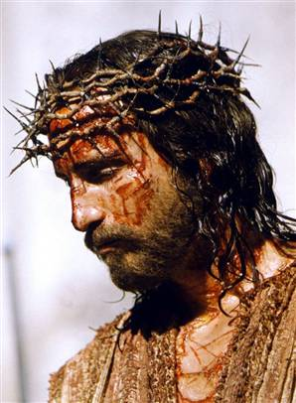
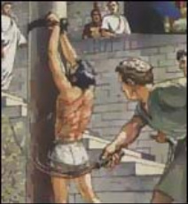
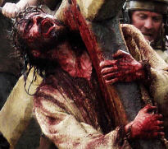
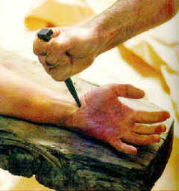
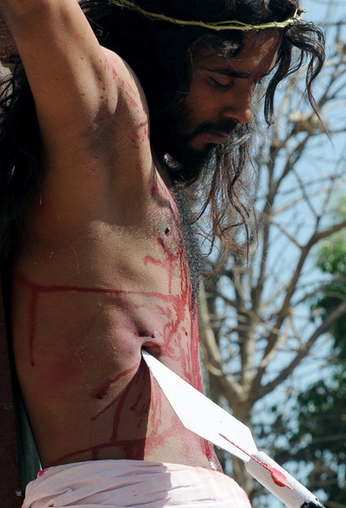
¿POR QUÉ FUE TAN INTENSO SU SUFRIMIENTO EN GETSEMANI? (Porque Él Sabía lo que le esperaba……..)

Slide 10
LECCION
✓ Así como Cristo, nosotros luchamos con los mismos sentimientos e emociones
✓ A la otra vez que luches con ellos…………..

Slide 11

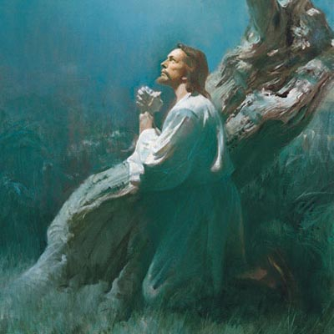
Acordémonos de
JESUS EN
GETSEMANI
Y De Su ACTITUD….
“…Pero Hágase Tu Voluntad y No La Mía.”
12

Slide 12
1
OYE
ROM 10:17
6
SE FIEL
REV 2:10
2
CREER
JN 3:16
PLAN DE DIOS DE SALVACION
5
BAUTIZARTE
MR16:16
3
ARREPIENTETE
HCH 2:38
4
CONFIESA
ROM 10:10
11

